Slide 1

SAMPULKREATIV
Scraping & Crawling
Mengenal lebih jauh dengan Web Scarping dan Web Crawling

Slide 2
Scraping
Web scraping adalah proses pengambilan data atau esktraksi dari sebuah website, lalu data tersebut umumnya disimpan dalam sebuah format tertentu.
Apa sih Scraping dan Crawling itu?
Crawling
Web crawling adalah proses di mana mesin pencari mengirimkan tim robot (crawler atau spider) dalam mencari dan memindai konten yang berada di halaman website. Di mana konten ini dapat berupa artikel, gambar, video, ataupun dokumen.

Slide 3
1
Copy-Paste (Manual)
Teknik Teknik Web Scraping
2
HTML Parsing
3
DOM Parsing
4
Vertical Aggregation
5
XPath
6
Google Sheets
7
Text Pattern Machine

Slide 4
Cara Kerja Scraping
Pertama
Kedua
Ketiga
Web scraper akan diberikan sejumlah URL untuk dimuat sebelum dilakukan proses scraping. Scraper kemudian memuat kode HTML laman yang dituju.
Dari data yang sudah dimuat, scraper kemudian akan mengekstrak data yang sebelumnya sudah dipilih oleh pengguna sebelum program dijalankan.
Data yang sudah diekstrak kemudian akan dikumpulkan dalam satu format berupa CSV, Excel, yang nantinya bisa digunakan sebagai API.

Slide 5
1
Selective Crawling
Teknik Teknik Web Crawling
2
Popularity
3
Focused Crawling
4
Distributed Crawling
5
Paralel Crawling
6
Web Dynamic

Slide 6
Cara Kerja Crawling
Pertama
Kedua
Ketiga
Web crawler akan mengunjungi sebuah situs dan berbagai link yang terdapat dalam laman tersebut.
Tugas tools web crawling berikutnya adalah mencatat setiap link yang mereka temukan ke indeks mereka.
Setelah itu, web crawler akan mengumpulkan berbagai informasi, seperti tulisan dan meta tag.

Slide 7




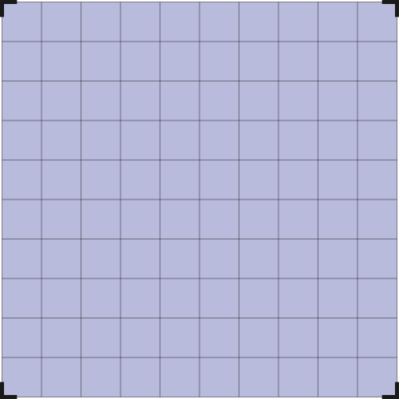
Perbedaan Scraping & Crawling
- DEFINISI -
Scraping
Web scraping adalah proses mengekstrasi data dari sebuah website ke format file yang baru.
Crawling
Web crawling adalah proses membaca dan menyimpan seluruh konten ke dalam sebuah website dengan tujuan pengarsipan atau indexing.

Slide 8
Perbedaan Scraping & Crawling
- TUJUAN -
Scraping
Web scraping bertujuan menghasilkan data sebuah website target untuk dianalisis lebih jauh.
Crawling
Web crawling bertujuan mencari dan menemukan URL atau link di internet.

Slide 9



















Google AdSense

Slide 10






Definisi
Google AdSense adalah program periklanan besutan Google. Layanan periklanan ini memiliki basis CPC atau Cost Per Click dan memungkinkan pemilik situs atau website untuk memperoleh penghasilan melalui iklan yang terpasang pada situs mereka.

Slide 11




Cara Kerja Google AdSense
Terdapat Ruang Iklan pada Situs
Iklan dengan Biaya paling Mahal Menjadi Prioritas
Pendapatan Tergantung dari Banyaknya Iklan Dibuka dan Persaingan Bid
Biasanya, peletakan iklan dari layanan ini berada di bagian header, tengah artikel, sidebar, dan juga footer.
Google AdSense biasanya akan memunculkan terlebih dahulu iklan yang memiliki harga paling tinggi. Baru iklan dengan harga lebih rendah akan dimunculkan secara bergantian di ruang iklan sebuah situs
Perlu diingatkan kembali, pendapatan dari Google AdSense hanya akan diberikan saat iklan diklik atau dibuka oleh pengunjung.

Slide 12


Google Analytics

Slide 13













Definisi
Google Analytics adalah perangkat lunak pengumpul data untuk situs web yang membantu penggunanya menganalisis berbagai metrik, seperti lalu lintas web, perilaku pengunjung, dan statistik e-niaga. Metrik ini sering menjadi bagian dari strategi pemasaran digital bisnis.

Slide 14
Cara Kerja Google Analytics
Realtime
Audiens
Akusisi
Laporan ini memberikan data yang sama dengan “pengguna aktif” dalam ikhtisar: jumlah pengunjung saat Anda melihat laporan.
Laporan ini memecah statistik pemirsa Anda menjadi detail yang lebih baik menggunakan metrik seperti demografi, lokasi geografis, perilaku keterlibatan, dan penggunaan perangkat.
Laporan ini menunjukkan bagaimana pengunjung menemukan situs web Anda, termasuk rujukan, klik iklan, kueri penelusuran, penautan media sosial, dan kampanye tertentu.

Slide 15
Cara Kerja Google Analytics
Perilaku
Konversi
Laporan ini menunjukkan bagaimana pengguna berinteraksi dengan halaman di situs web Anda melalui tampilan halaman total, tampilan halaman unik, seberapa sering dan kapan pengguna keluar, dan halaman yang paling sering dikunjungi.
Laporan ini menunjukkan berapa kali pengguna menyelesaikan suatu tindakan, seperti melakukan pembelian, mendaftar ke buletin email, atau mengunduh e-book atau video. Laporan konversi yang paling efektif mungkin memerlukan plugin khusus atau kode pelacakan tambahan.

Slide 16







Terima
Kasih

